Slide 1
AUDIO FOR TV
2017
STUDIO DAN AUDIO RECORDING
DOSEN: SUGIARTO
PERTEMUAN KE-10

Slide 2
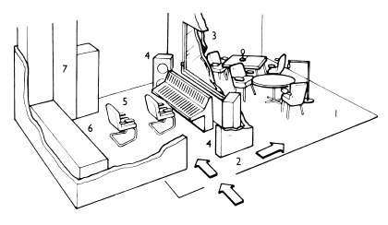
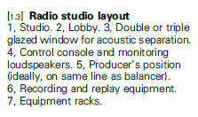
AUDIO FOR TV 2017
STUDIO RADIO
Menguasai pengoperasian peralatan audio recording dengan baik dan benar

Slide 3
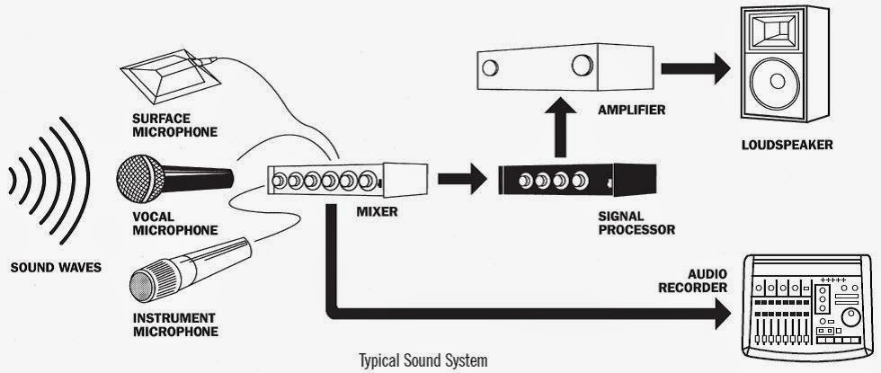
AUDIO FOR TV 2017
AUDIO RECORDING
.

Slide 4
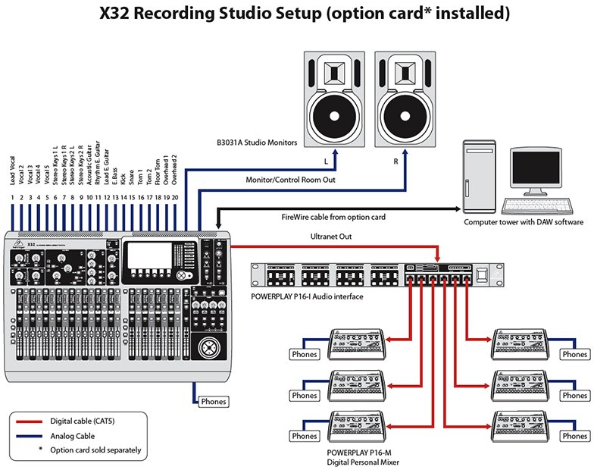
AUDIO FOR TV 2017
AUDIO RECORDING
.

